Slide 1
리눅스 7강 실습과제
Kopo30 이동현

Slide 2
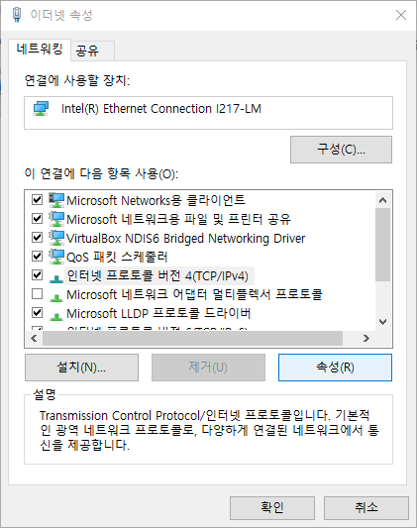
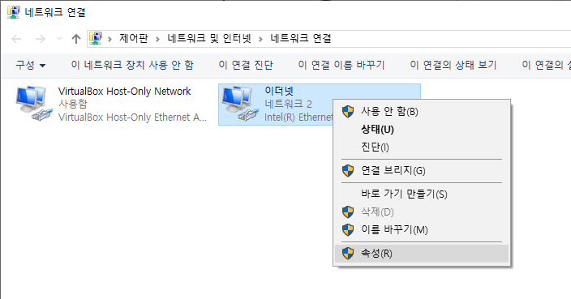
실습하기
네트워크 ip설정부분 (ip주소, 넷마스크, 디폴프 게이트 웨이, dns설정)

Slide 3
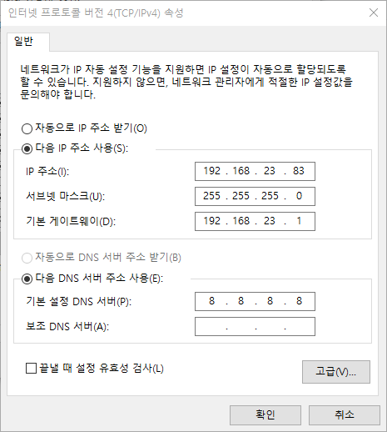
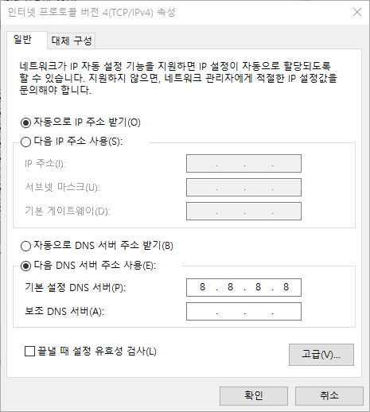
실습하기
static 방식 DHCP방식

Slide 4
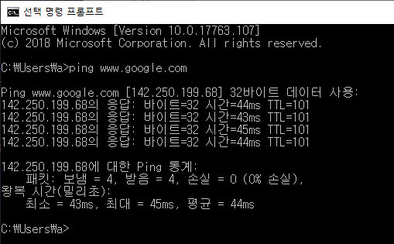
실습하기
cmd창에서 ping www.google.com 확인

Slide 5
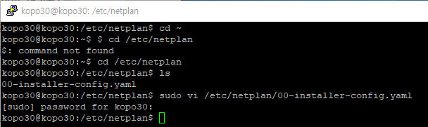
실습하기
리눅스 static방식 ip주소 설정
cd /etc/netplan 입력후 sudo vi /etc/netplan/00-installer-config.yaml 입력

Slide 6
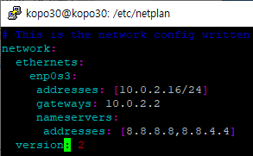
실습하기
리눅스 static방식 ip주소 설정
보기와 같이 addresses : IP주소
gateway : 게이트웨이
nameservers
addresses
입력

Slide 7
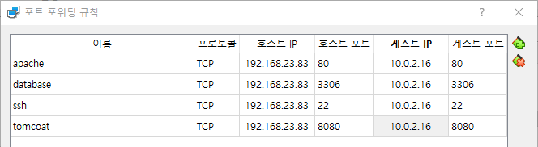
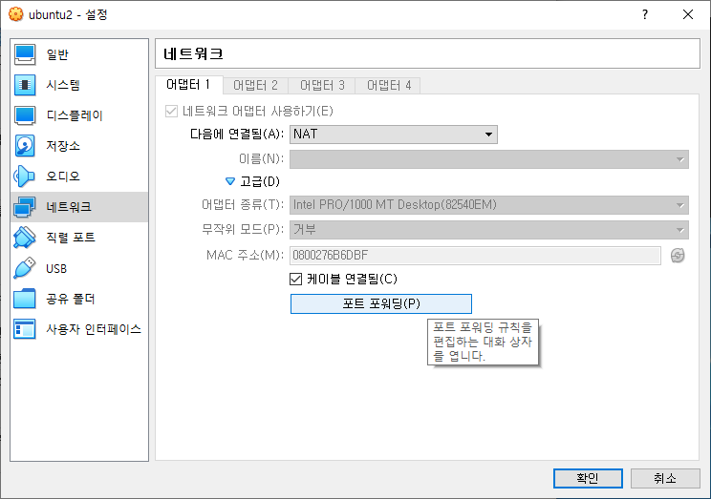
실습하기
리눅스 static방식 ip주소 설정
ubunto 포트 포워딩 재설정

Slide 8
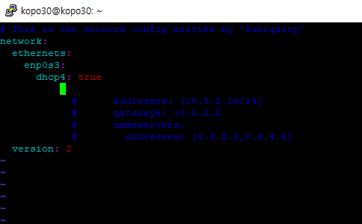
실습하기
리눅스 DHCP방식 ip주소 설정
dhcp4 : true 로 입력하기

Slide 9
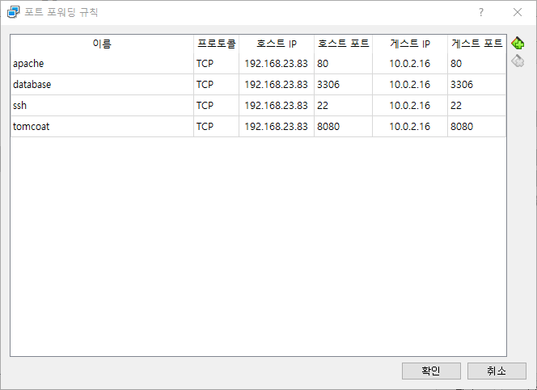
실습하기
Virtual Box등 버추얼 머신에서 IP주소 설정

Slide 10
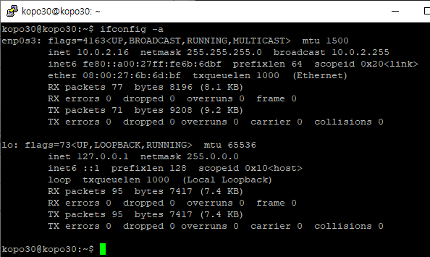
실습하기
ifconfig –a : 현재 모든 인터페이스의 상황을 볼 수 있음

Slide 11
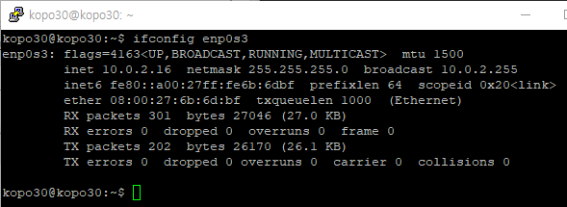
실습하기
ifconfig enp0s3 하나의 네트워크 인터페이스 카드의 상태를 보여줌

Slide 12
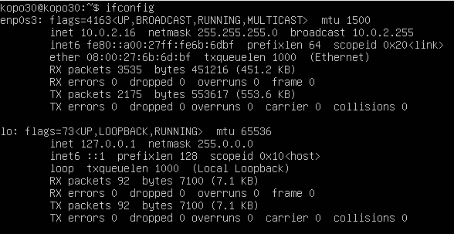
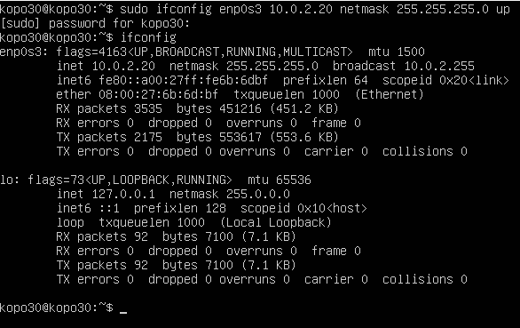
실습하기
ifconfig enp0s3 10.0.2.20 netmask 255.255.255.0 up
일시적으로 inet을 10.0.2.20으로 바꿔줌
껐다 키면 다시 10.0.2.16으로 바뀌어 있음 netplan이 실행하면서 덮어씀

Slide 13
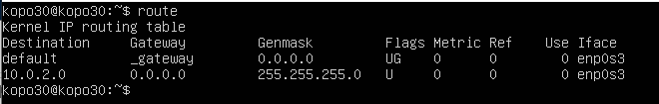
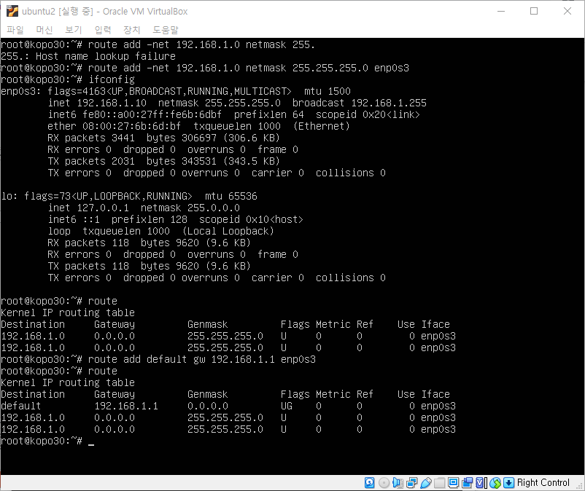
실습하기
route add –net 192.168.1.0 network 255.255.255.0 enp0s3
route 추가 된 것을 확인 할 수 있음

Slide 14
실습하기
route add default gw 192.168.1.1 enp0s3
디폴트 게이트웨이 설정

Slide 15
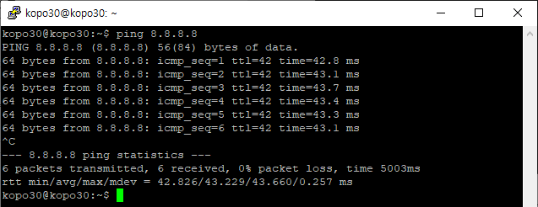
실습하기
ping 8.8.8.8 : 대상 장비가 네트워크상에서 응답하는지 테스트
구글에 계속해서 핑 보내기
컨트롤 씨 누르면 멈춰짐

Slide 16
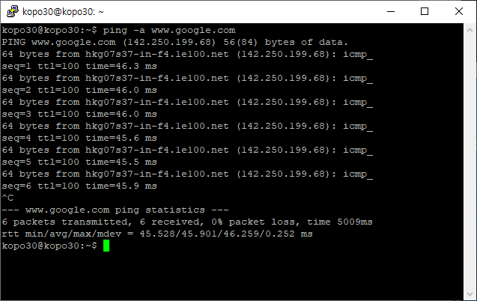
실습하기
리눅스 ping –a www.google.com
핑이 올때마다 소리를 들려줌

Slide 17
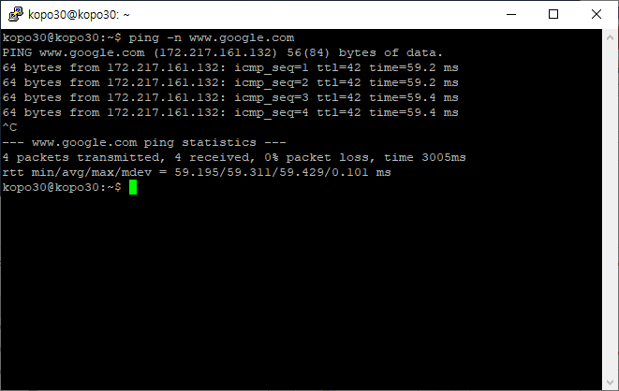
실습하기
ping –n www.google.com
숫자로만 나온다
호스트 네임이 나오지 않는다

Slide 18
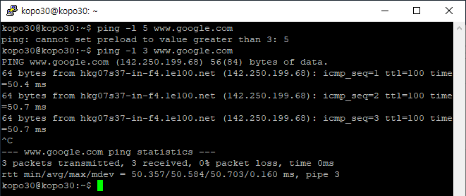
실습하기
ping –l 3 www.google.com
5이상 보내지 말라고 해서 3으로 보냄
-l 은 동시에 보낸다.
3개를 한꺼번에 보내고 시작

Slide 19
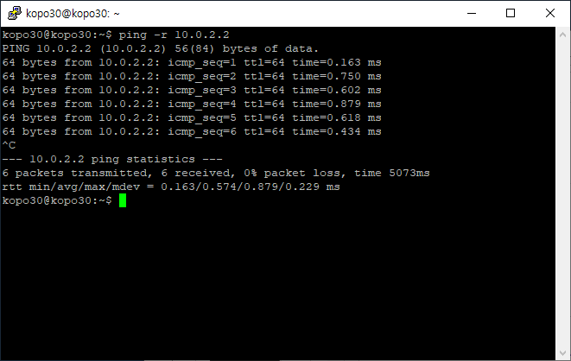
실습하기
ping –r 10 10.0.2.2(게이트웨이 주소)
바로 연결되어 있어야만 핑이 간다

Slide 20
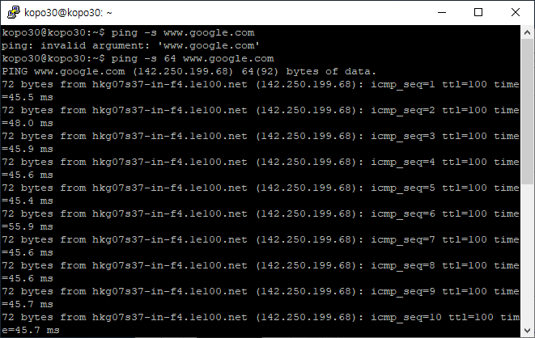
실습하기
ping -s 64 www.google.com
패팃의 사이즈를 64으로 바꾸는 기능
원래 디폴트 값은 56이다.
64bytes로 보냈지만 받는 것은 앞에 헤더가 붙어와서 72 bytes

Slide 21
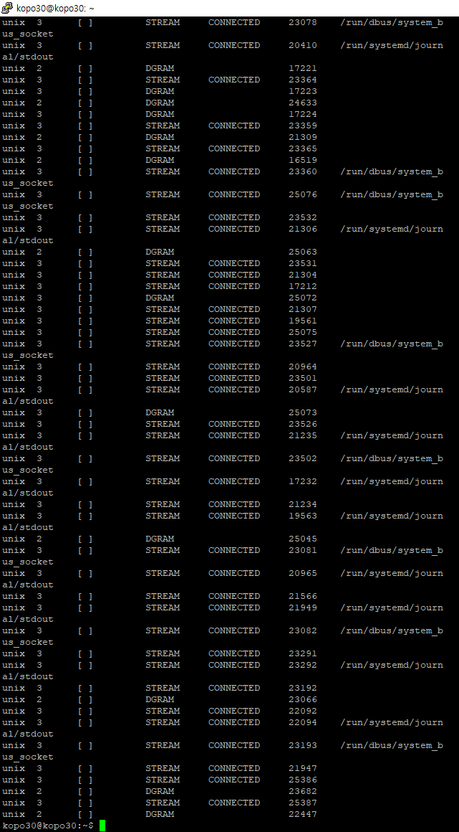
실습하기
netstat
현재 서버와 연결된 목록만 보여줌

Slide 22
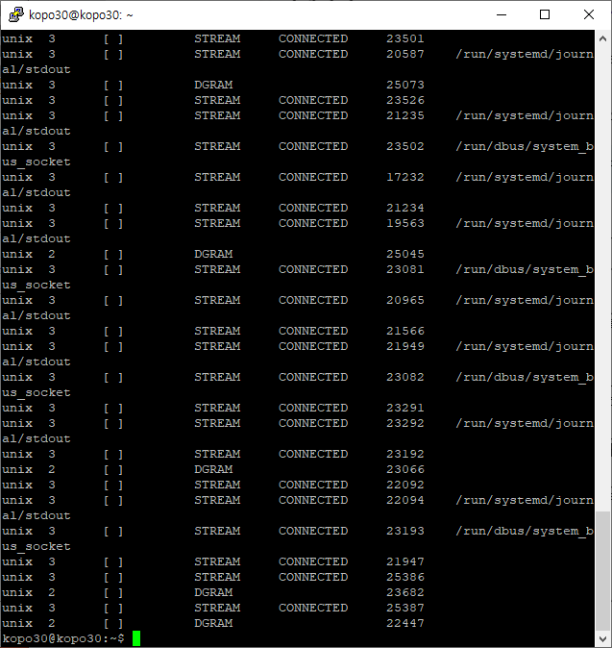
실습하기
netstat –a
현재 서버와 연결되거나 연결될
목록을 프로토콜과 함께 모두 보여줌
-a 옵션을 주면 연결되었거나 연결을
기다리는 목록을 모두 보여줌

Slide 23
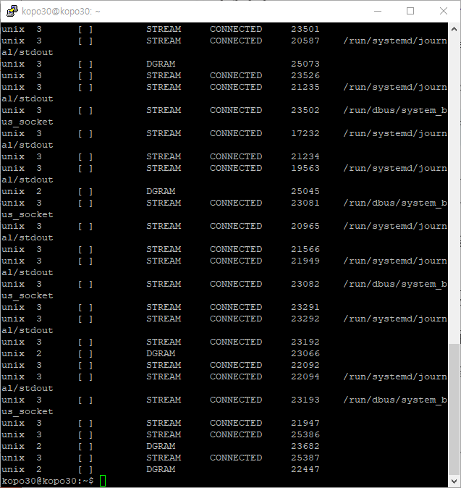
실습하기
netstat –n
통상 연결 목록이 서버이름이 나오는데,
-n 옵션을 주면 서버이름대신
ip주소가 보임

Slide 24
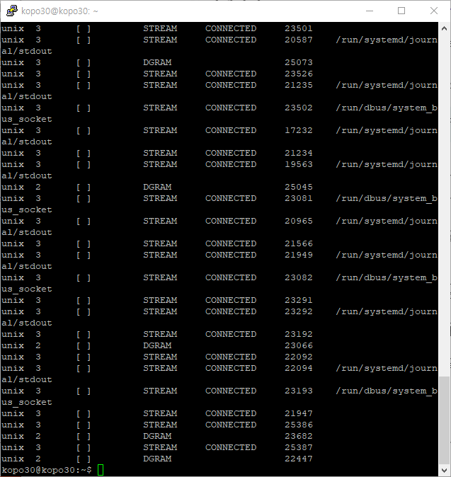
실습하기
netstat –an or –na
서버와 연결되었던 혹은 연결을
기다리는 목록을 ip주소로
바꾸어서 보임

